Slide 1



雨龍
Iнформаційна система «Читальний зал»
Виконала: Ямащіта Р.Ю. 6.1213-2пі
Керівник: доцент кафедри програмної інженерії, к.ф.-м.н., Мильцев О.М.

Slide 2



Мета та постановка задачі
Мета роботи – аналіз предметної області, проєктування та розробка вебзастосунку для читання азійських романів
Задачі, які необхідно розв’язати для досягнення поставленої мети:
– проаналізувати предметну область «Азійські романи»;
– проаналізувати обрані засоби розробки;
– сформулювати вимоги до вебзастосунку;
– реалізувати базу даних засобами PostgreSQL;
– спроєктувати вебзастосунок згідно вимог;
– розробити вебзастосунок за допомогою обраних засобів;
– протестувати вебзастосунок.

Slide 3


Опис предметної області
Предметною областю є азійські романи, які мають неповторний стиль, що приваблює аудиторію різноманітної статі та віку
Користувач має мати можливість реєструватися, увійти до системи та переглядати інформацію. Адміністратор має всі ті ж самі функції з можливістю додавати, оновлювати та видаляти інформацію

Slide 4
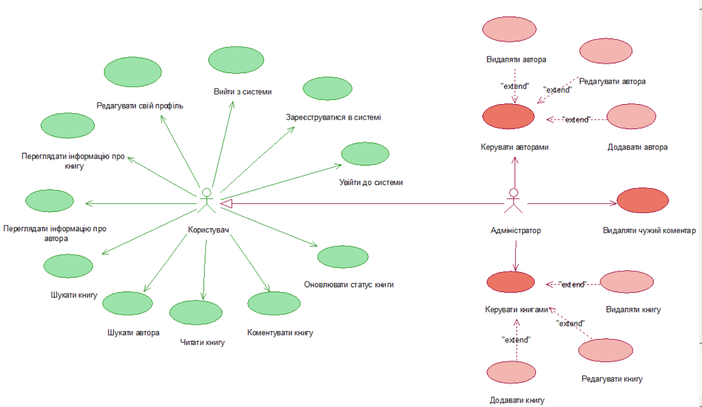
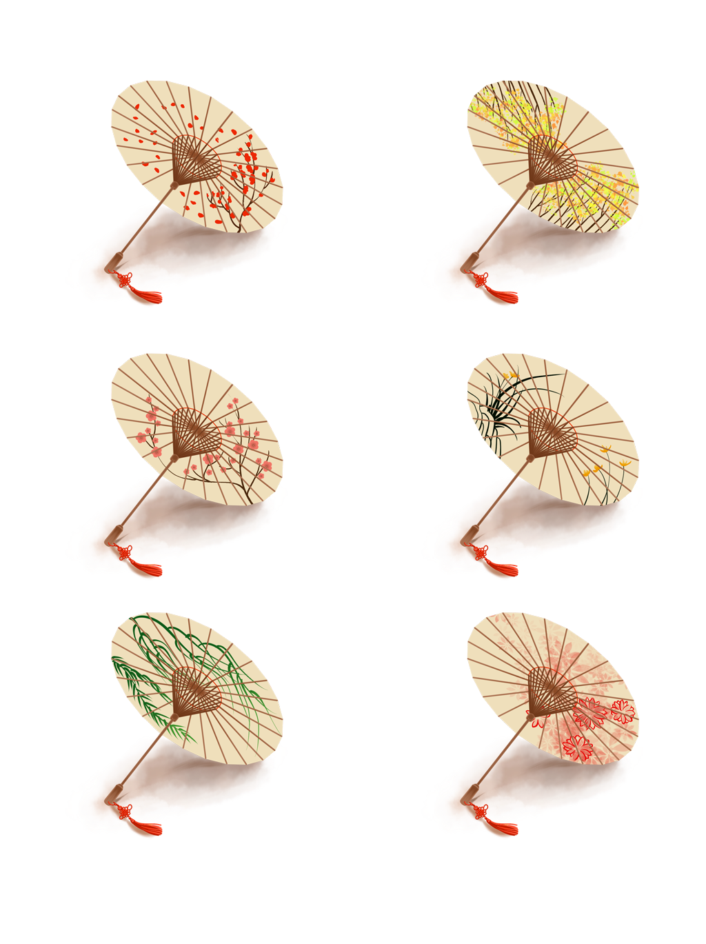
Діаграма прецедентів

Slide 5




Засоби розробки
База даних
Клієнтська частина застосунку
Збереження зображень
Серверна частина застосунку
Були також використані бібліотеки: ePub.js, multer, JWT Decode, FontAwesome, PostgreSQL Client, тощо

Slide 6

Опис архітектури
Використано архітектурний патерн MVC (Model–View–Controller), який забезпечує розділення відповідальностей між компонентами системи
Модель представлена класами сутностей, що описують структуру даних, контролери з сервісами реалізують обробку запитів і повернення результатів, а роль представлення виконує клієнтська частина на базі React

Slide 7

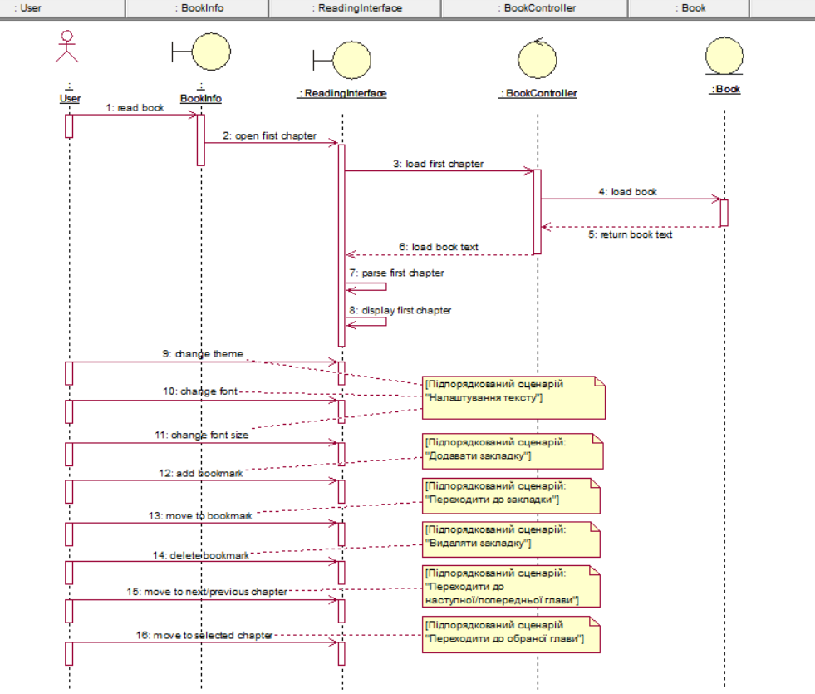
Діаграма послідовностей

Slide 8
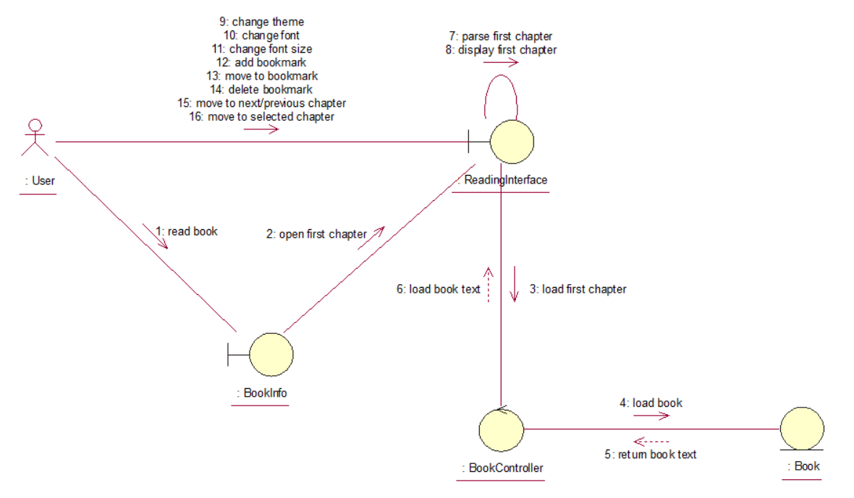
Діаграма кооперацій

Slide 9
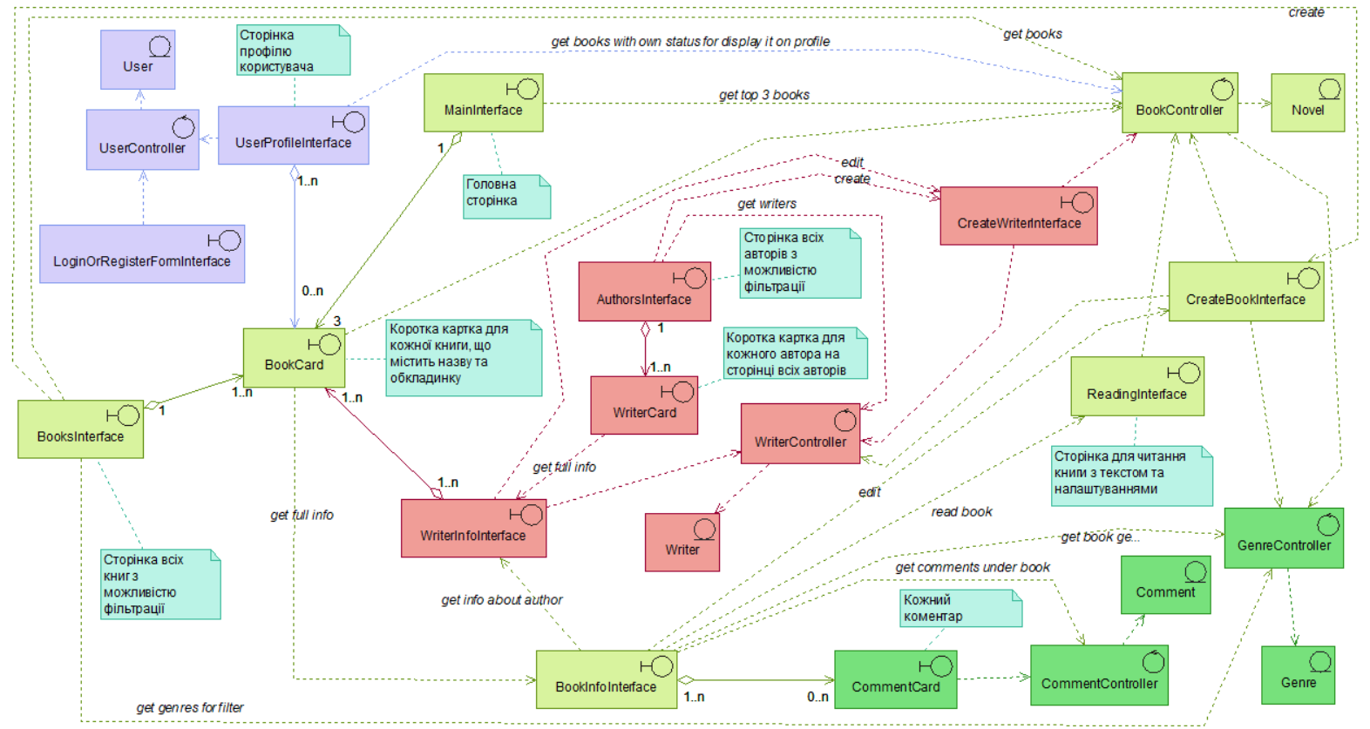
Діаграма класів

Slide 10
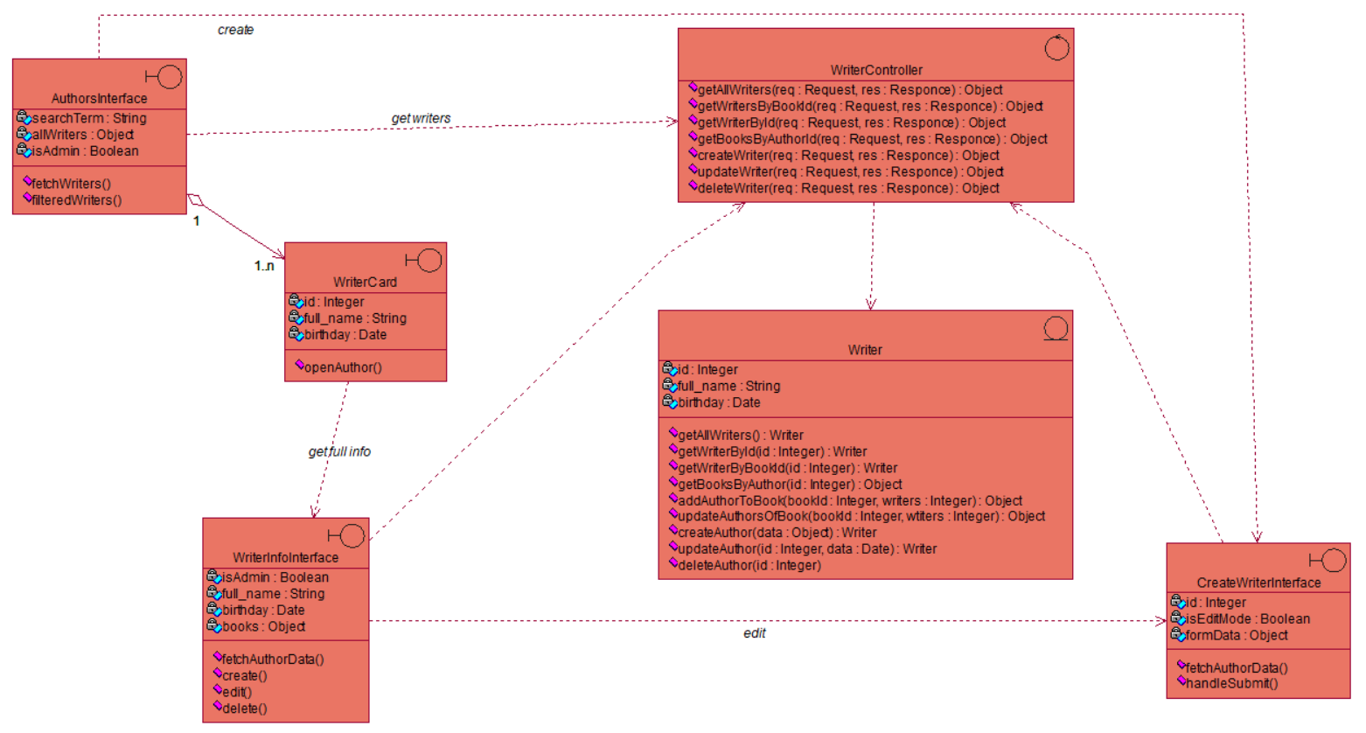
Діаграма класів

Slide 11
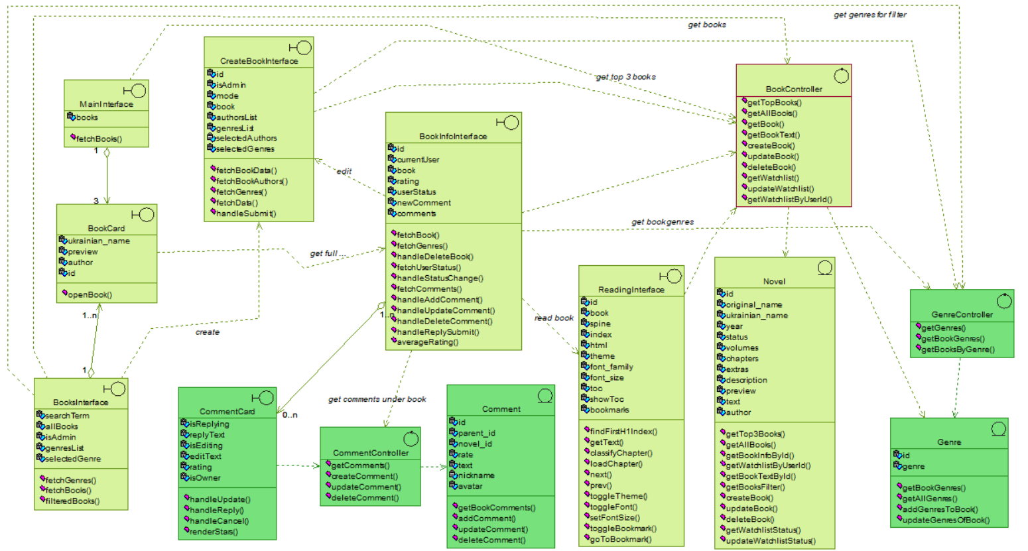
Діаграма класів

Slide 12
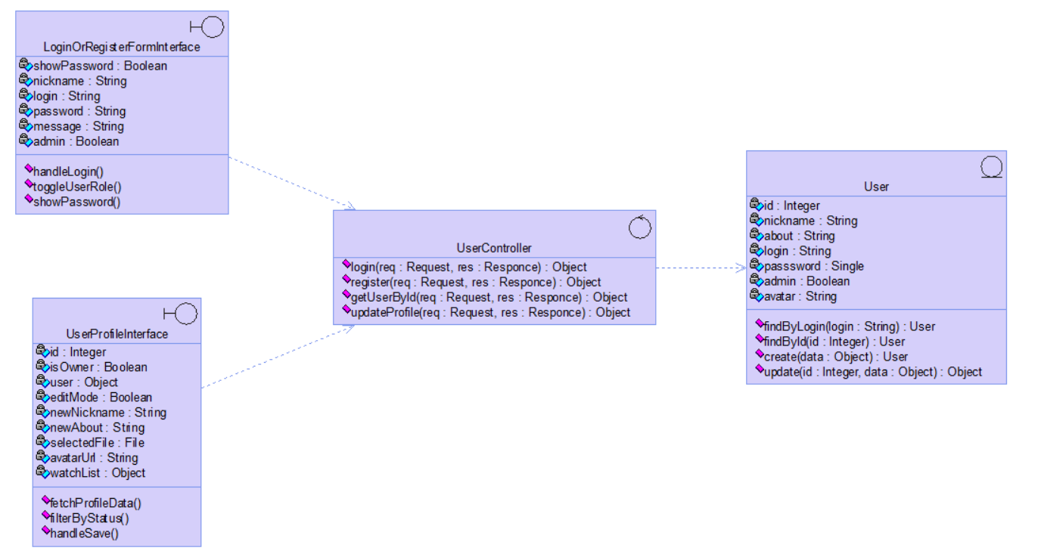
Діаграма класів

Slide 13
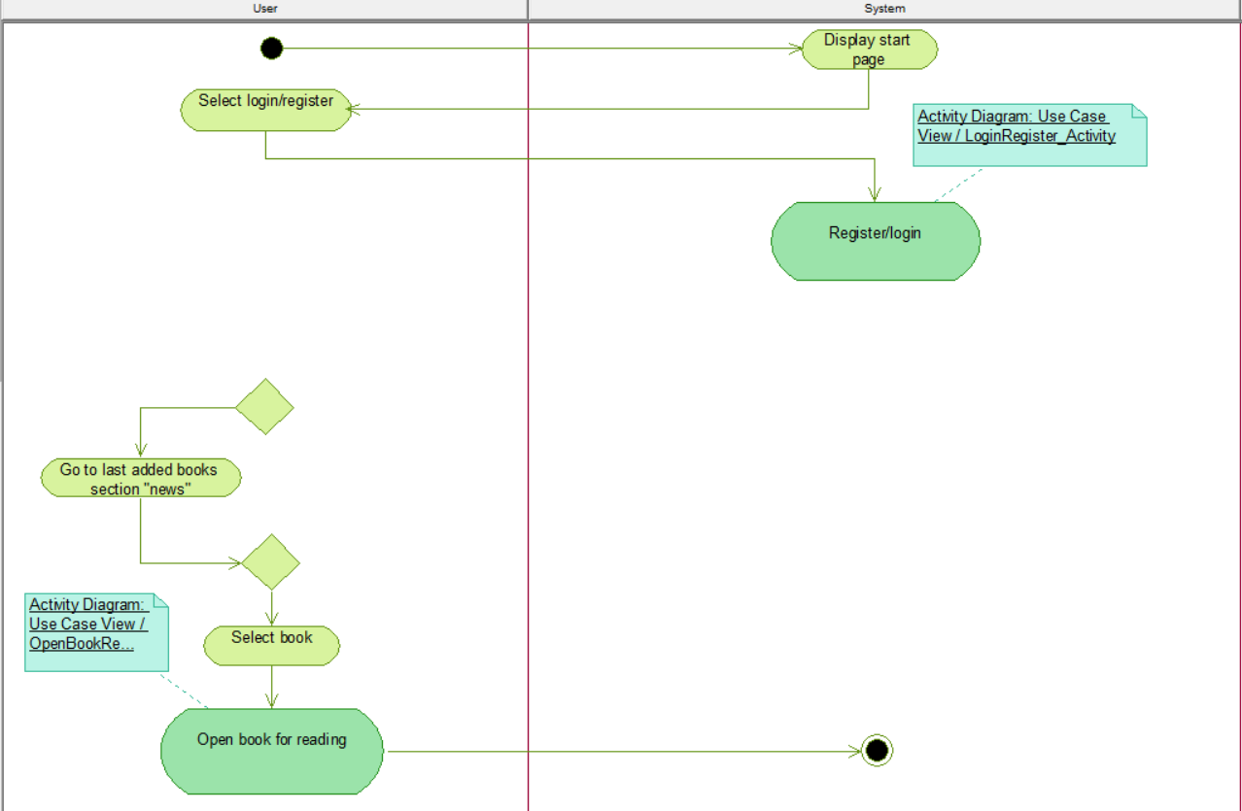
Діаграма діяльності

Slide 14
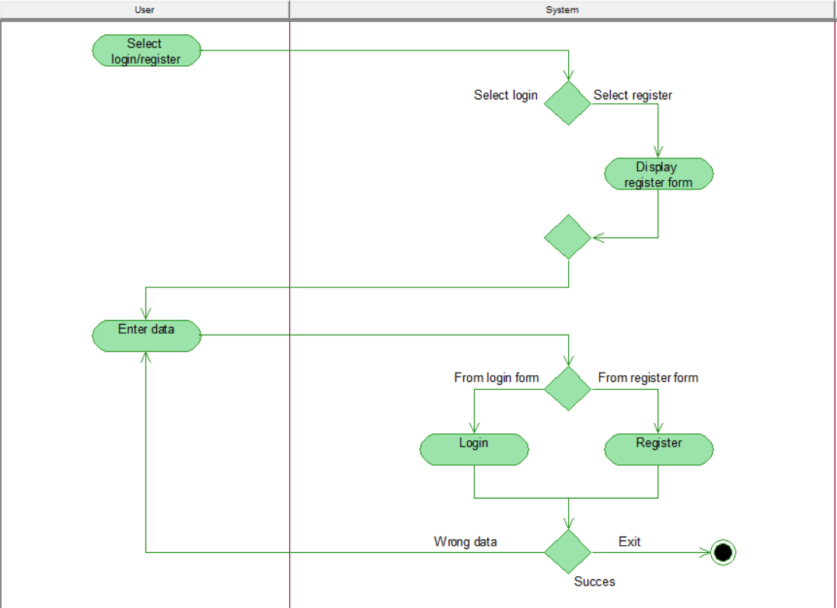
Діаграма діяльності

Slide 15
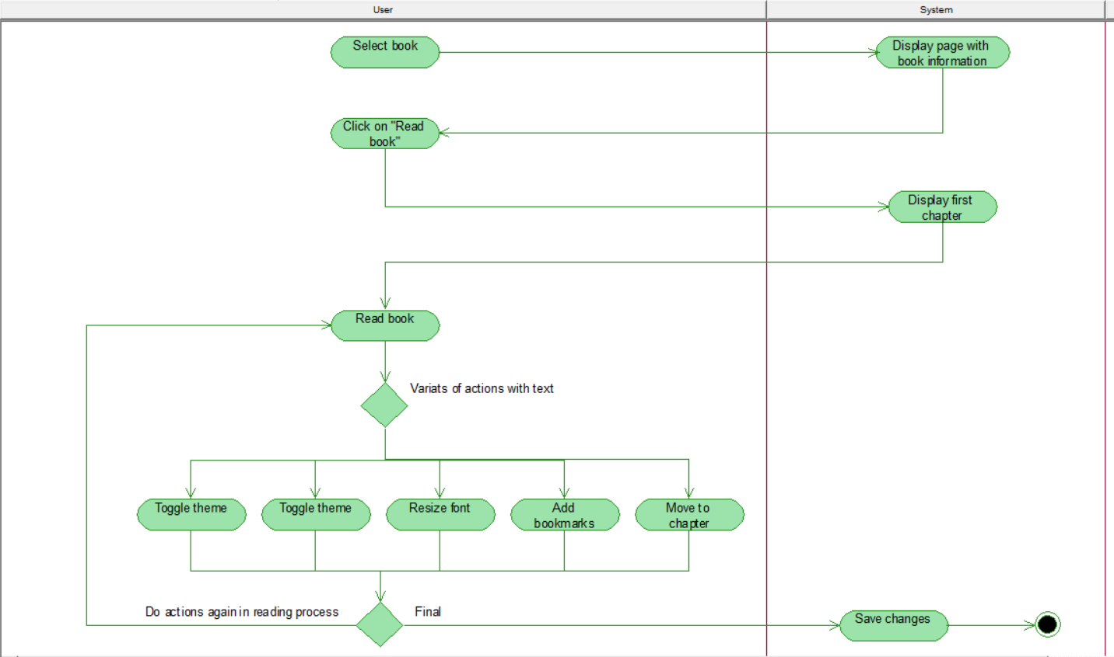
Діаграма діяльності

Slide 16
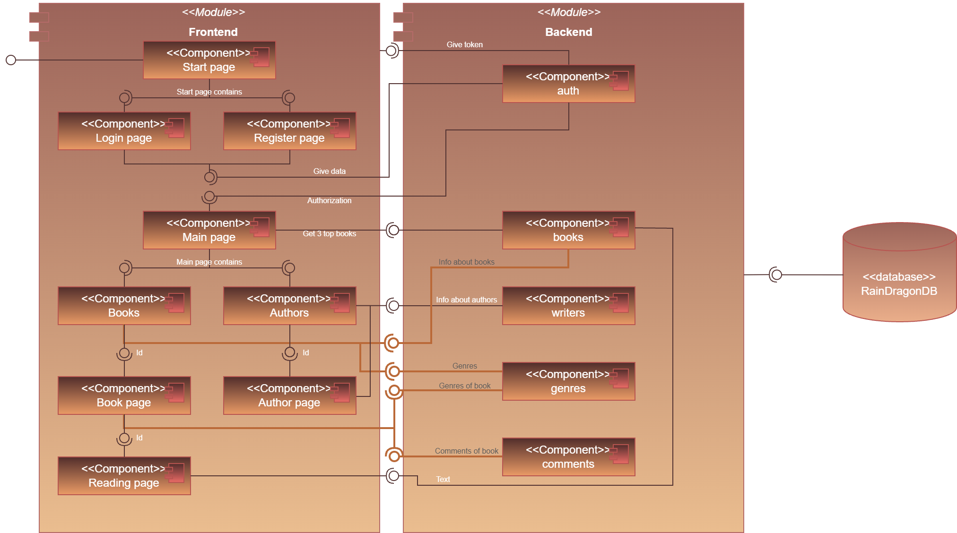
Діаграма компонентів

Slide 17
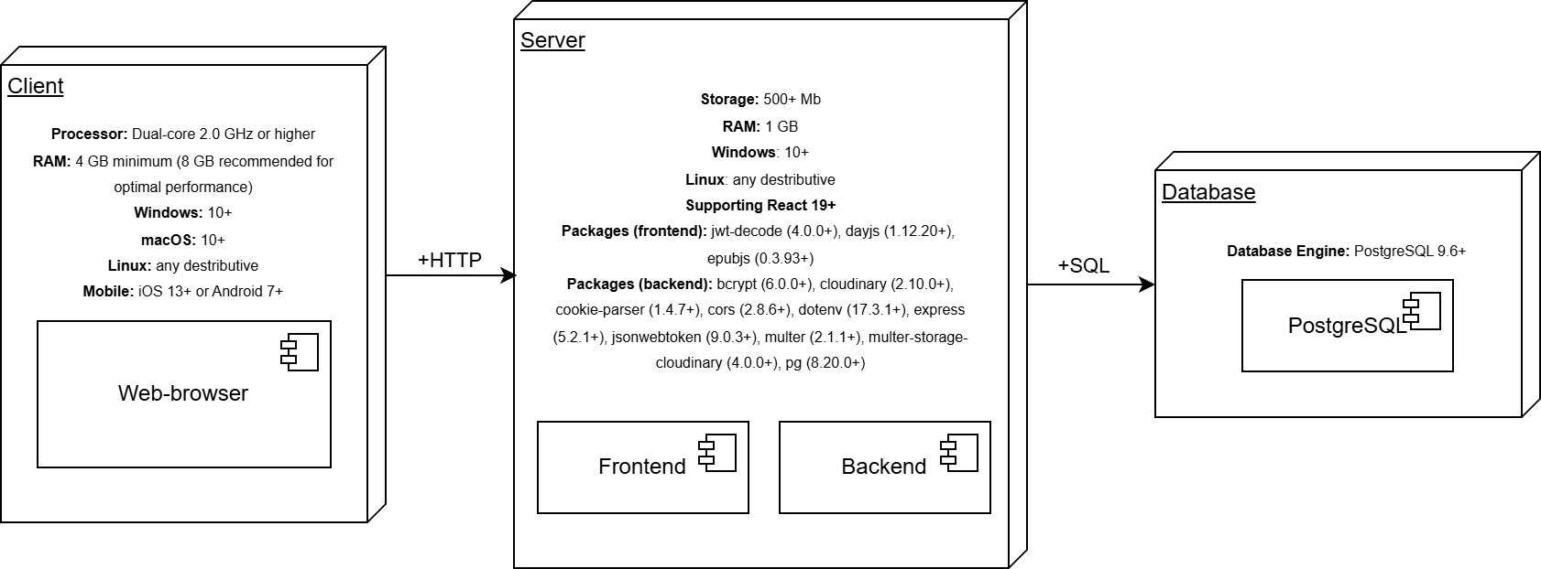
Діаграма розгортання

Slide 18
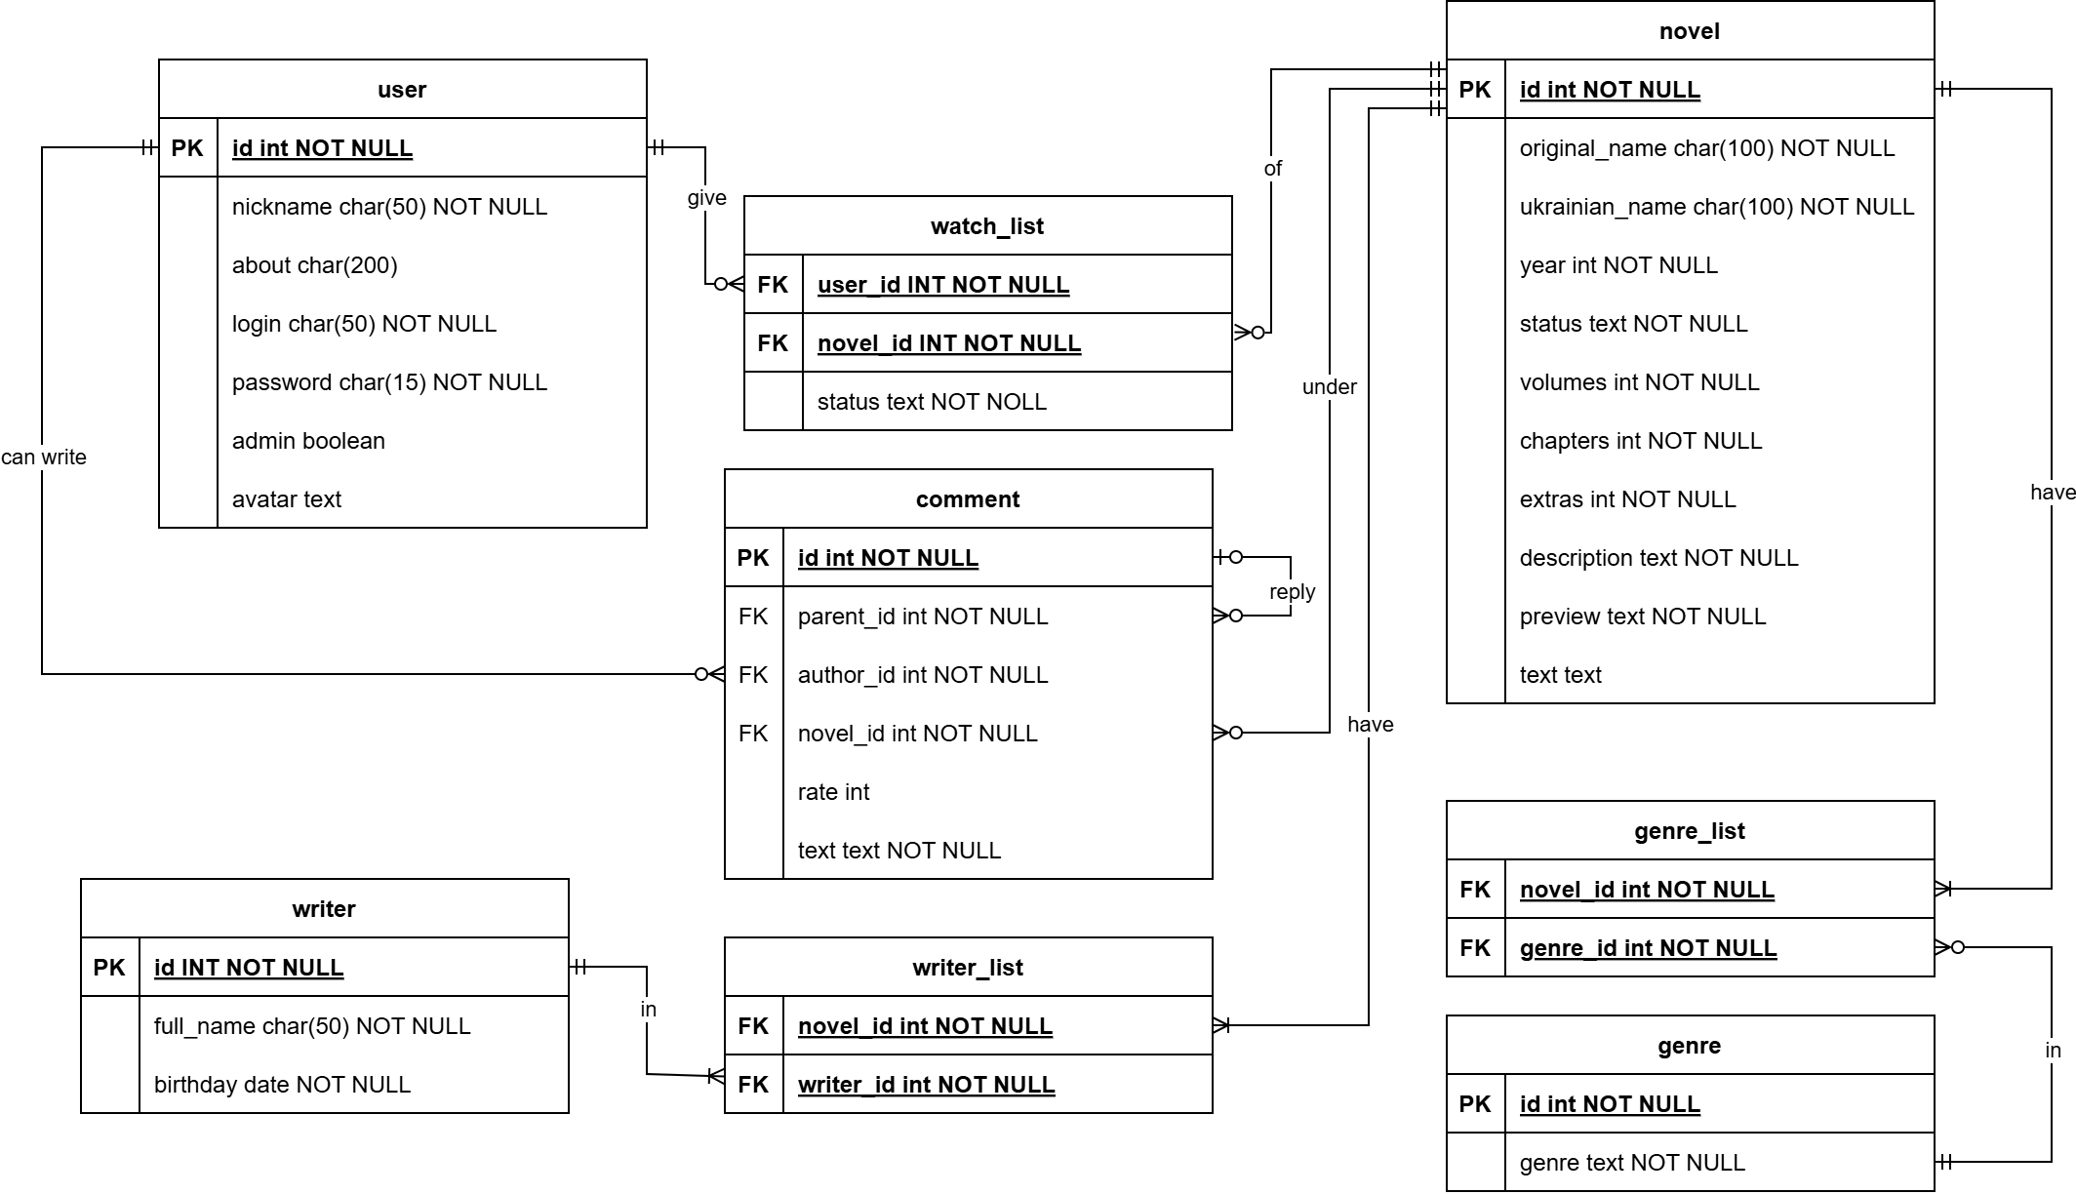
Схема бази даних

Slide 19
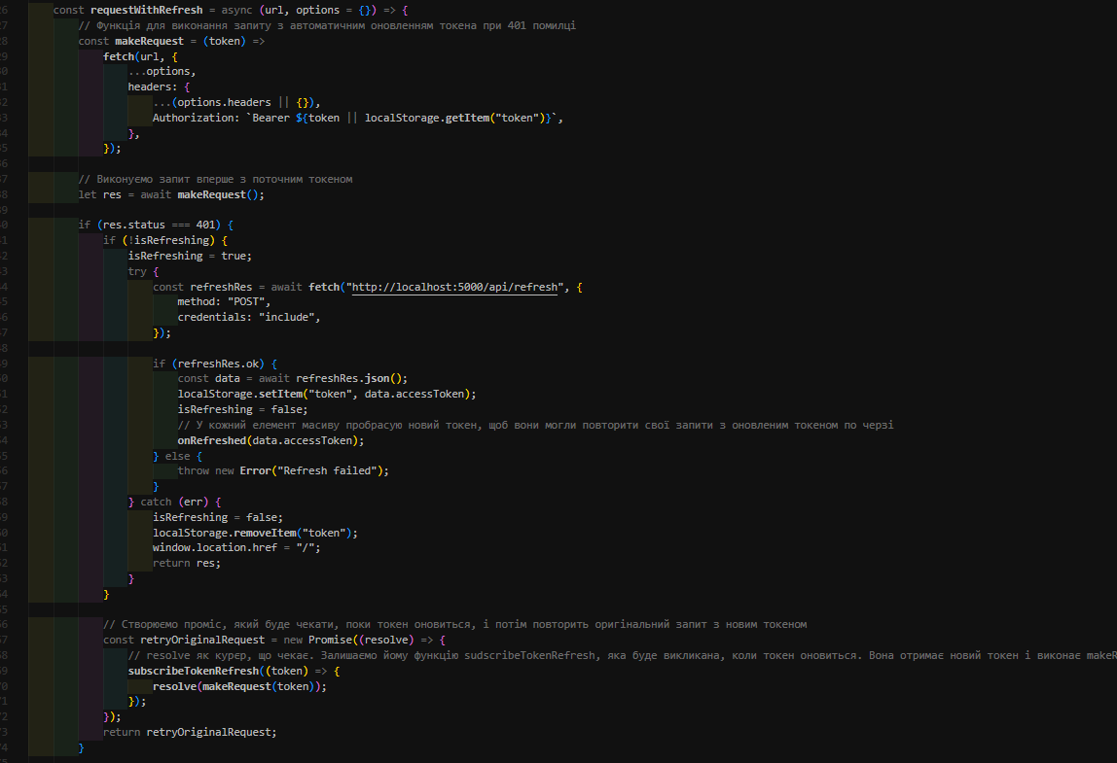
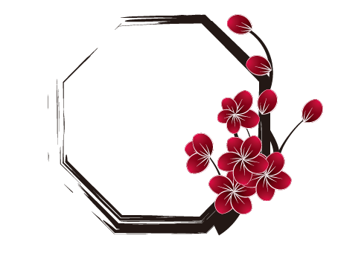
Автентифікація

Slide 20
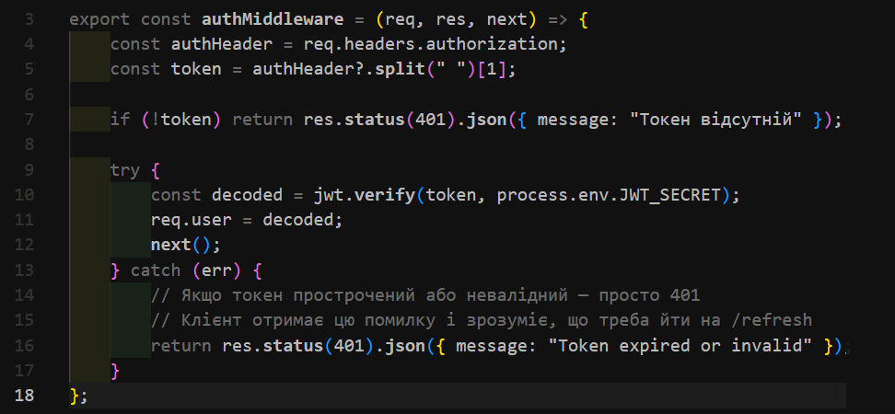
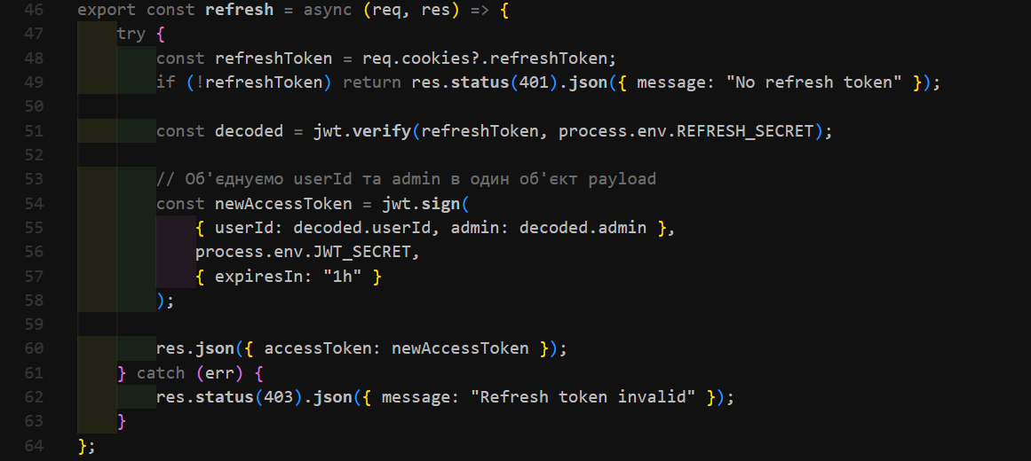
Автентифікація

Slide 21

Висновки
1
Було повністю спроєктовано та реалізовано вебзастосунок
2
Вебзастосунок повністю відповідає поставленим вимогам
3
Вдосконалено практичні навички проєктування та розроблення сучасних вебзастосунків

Slide 22
雨龍
Дякую за увагу!
Для презентації використано шаблон Freeppt7.com

